Slide 1
EUROPA.-LA VUELTA AL MUNDO EN 885 JARDINES.-
INGLESES.-Tylney Hall .-tyntesfield.-Bristol Botanic Gardens.-Upton House.-Upton Wold..-Valley Gardens
Selección de textos y fotografías por
JOSE ELIAS BONELLS

Slide 2
Tylney Hall Hotel Gardens
Si bien existe cierto debate, se registra que una mansión ha existido en este sitio desde 1561, aunque se sabe que la primera Tylney Hall fue construida cerca de 1700.
Ese edificio fue demolido por William Pole-Long-Wellesley, después de que el quinto conde de Mornington había heredado, ya sea por el precio de los materiales, o con el fin de vender la madera en la finca.
Una posible explicación es que los términos de la confianza, la madera no pudo ser derribada a la vista de la casa, así que tiró de él hacia abajo.

Slide 3
Madera, en particular en Hampshire, relativamente cerca de los astilleros navales en Portsmouth, fue entonces en un premio.
La Sala en su forma actual fue construida a finales del siglo XIX bajo la supervisión de Sir Lionel Phillips.
Ha servido en una variedad de papeles desde entonces, incluyendo un hospital y una base para ASC mulas en la Primera Guerra Mundial y en la Segunda Guerra Mundial, la sede del clan Línea Vapores Ltd., la entonces famosa compañía naviera propiedad de Lord Rotherwick, que había comprado el Hall en 1919.

Slide 4
Se convirtió en una escuela en 1948, hasta su cierre en 1984.
Luego volvió a abrir como un hotel, después de una amplia re-furbishment, al año siguiente.
Ahora es uno de una serie de lujosos hoteles propiedad de Hoteles Elite.
Estos jardines históricos, influenciados por Gertrude Jekyll, ahora rodean un lujoso Hotel pero se pueden visitar en jardín Open Days.
Los visitantes pueden pasear a continuación en el jardín italiano, que ha sido restaurada con cuidado después de que una pista de tenis se construyera sobre él.
El diseño original de Seldon Wornum se puede ver ahora. El jardín también ofrece vistas al lago y su puente cobertizo.

Slide 5
Los visitantes pueden sacar de aquí a la Rose Gardens y Azalea Garden en el que las orquídeas florecen en junio. La vista a través de los jardines de aquí se encuentra enmarcada por las secuoyas gigantes y toma en una casa de té de estilo victoriano y la casa .
Más cerca del hotel están los jardines holandeses, que, por desgracia, se echa en falta la mayor parte de su estatuaria original.
Los invernaderos diseñados por Weir Schultz y huertos, así como un huerto productivo, también se puede visitar. Los jardines del agua bien podría, sin embargo, probar el punto culminante de una visita, que cuenta con cascadas, un claro del bosque en la que bambúes y rododendros prosperan, y un lago inferior. El Arco Schultz ofrece vistas de gran parte de estos.

Slide 6
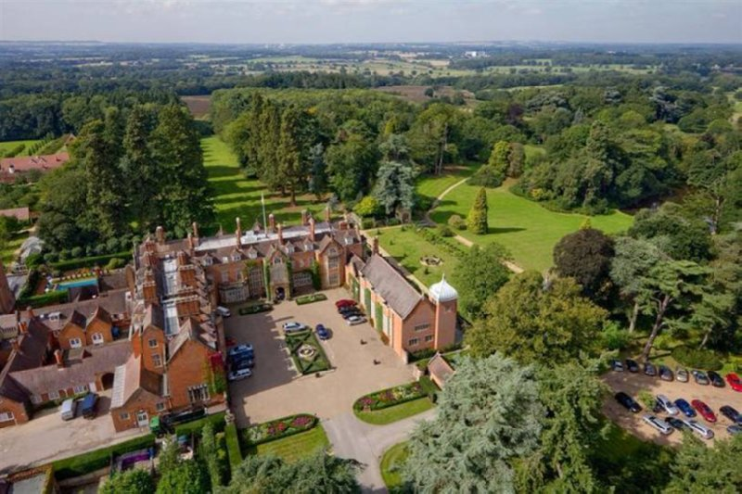
Notes:
Tylney Hall..-Italian_Gardens

Slide 7
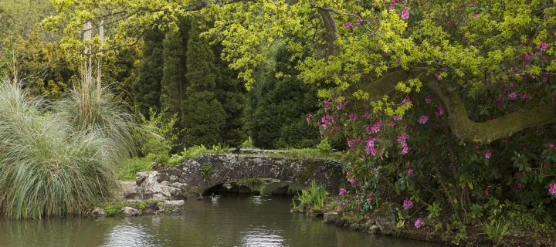
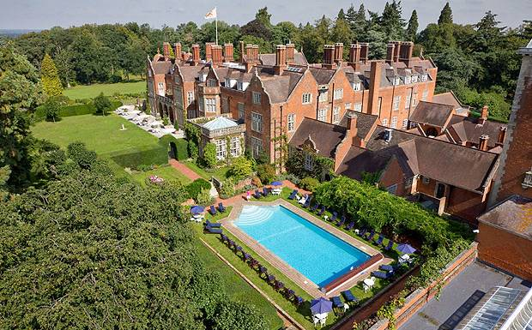
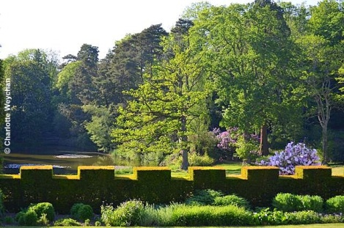
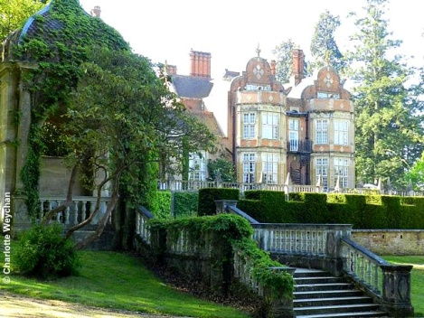
Notes:
Tylney Hall..-Italian_Gardens

Slide 8
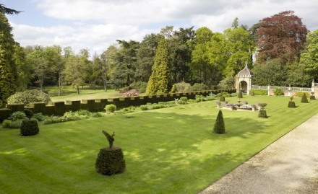
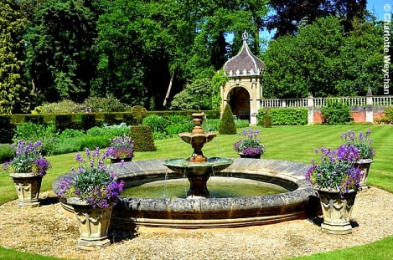
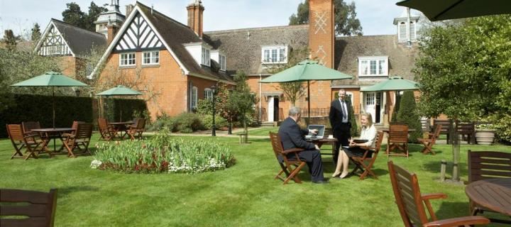
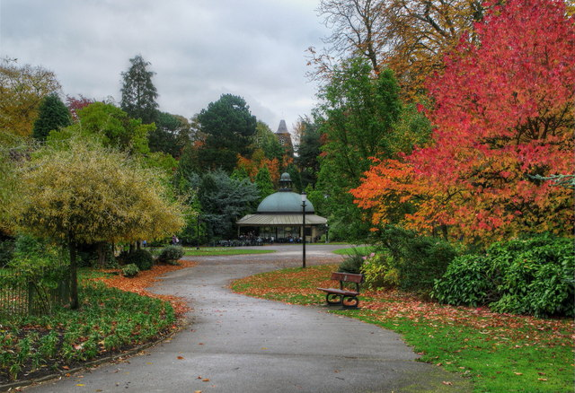
Notes:
Tylney Hall..-Italian_Gardens

Slide 9
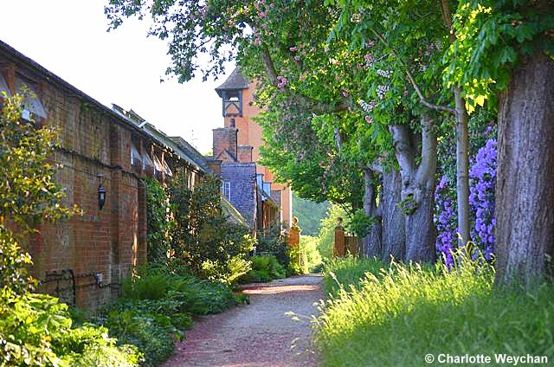
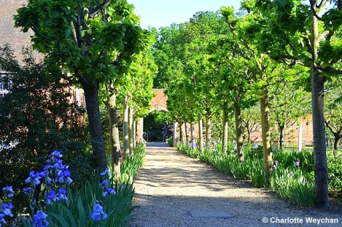
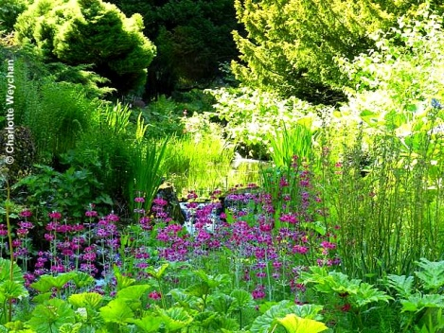
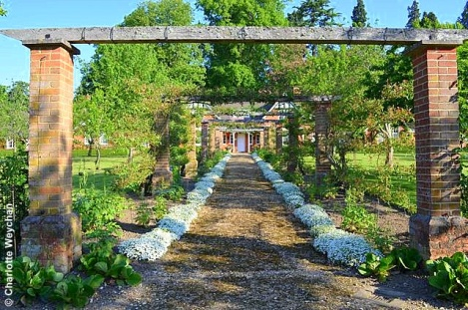
Notes:
Tylney Hall..-Italian_Gardens

Slide 10
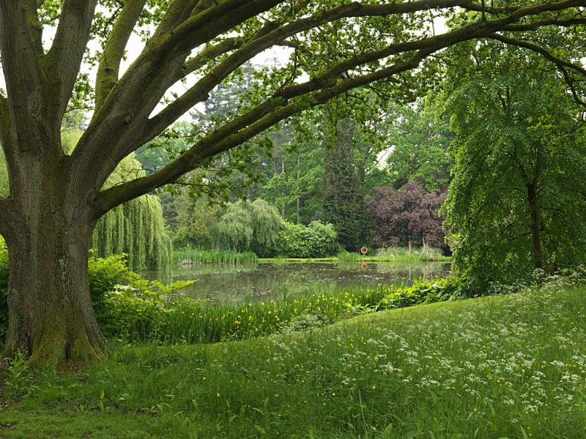
Notes:
Tylney Hall..-Italian_Gardens

Slide 11
tyntesfield
Tyntesfield es una casa victoriana neogótica y finca cerca Wraxall , North Somerset , Inglaterra.
La casa es un grado I edificio mencionado el nombre de los barones Tynte , que había sido propiedad fincas en la zona desde 1500.
La ubicación era antiguamente la de una casa de caza siglo XVI , que fue utilizada como una casa de campo hasta principios del siglo XIX. En la década de 1830 una mansión georgiana fue construida en el sitio, que fue comprada por el empresario Inglés William Gibbs , cuya fortuna enorme vino del guano utilizado como fertilizante .

Slide 12
La casa se ​​encuentra dentro de las (61 hectáreas) de zonas verdes, que ganó el Fideicomiso de la subasta y retenido por la propiedad de conservar la casa en su entorno.
El parque arbolado lleva por un camino rodeado de árboles al balaustrada terrazas y caminos conducen al jardín de rosas , casas de veraneo , el aviario y el antiguo lago revestido de concreto, que ha estado vacía desde la Segunda Guerra Mundial.
El jardín de la cocina incluye invernaderos y marcos, el gran clásico del naranjal y cuartos para los jardineros.

Slide 13
La Orangerie construido en 1897, es un ejemplo raro sobreviviente de un invernadero victoriano tardío en el estilo clásico, construido a partir de sillería de ladrillo y rojo.
Tiene un plan de este / oeste de siete arcos con accesos centrales y tres arcos norte / sur, coronado por una herrería a cuatro aguas con techo totalmente acristalado.
El aviario en Tyntesfield está situado al oeste de la casa, junto a los cimientos del antiguo conservatorio. Fue construido en 1880 para albergar aves exóticas, pero se convirtió en una casa de juegos para Doreen, la primera hija de Lord Wraxall. El aviario es considerado uno de los rasgos más distintivos de la finca, y es de grado II.

Slide 14
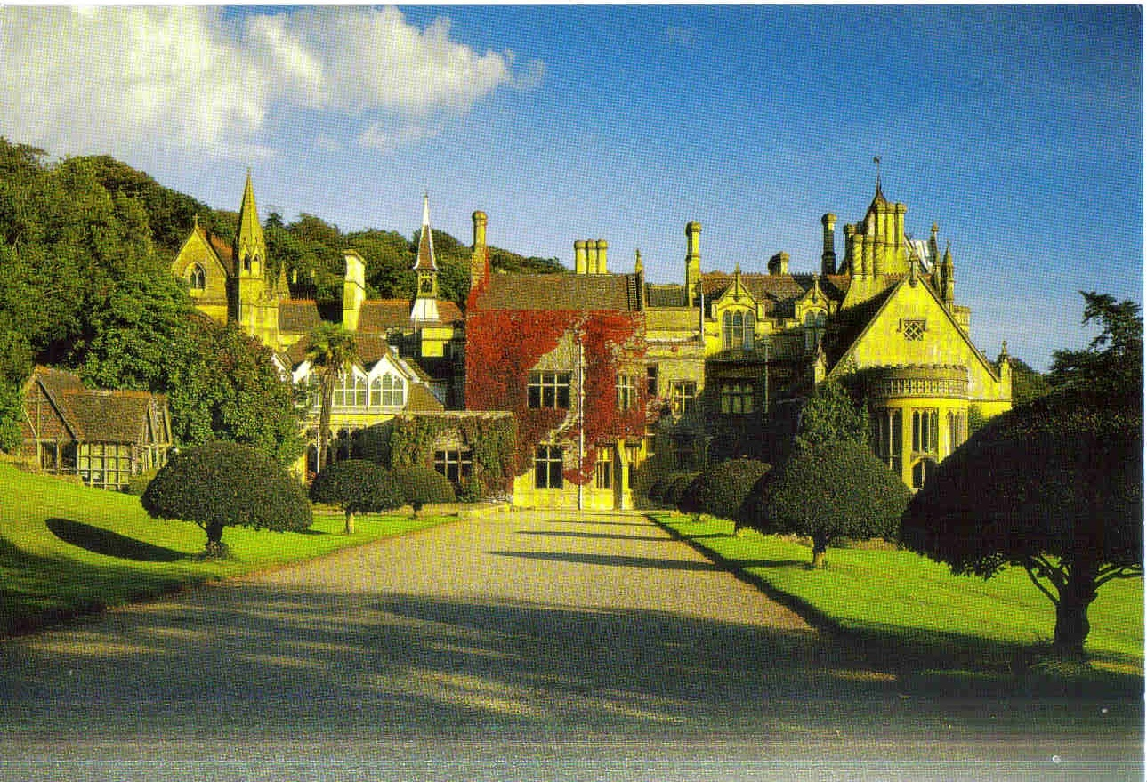

Slide 15
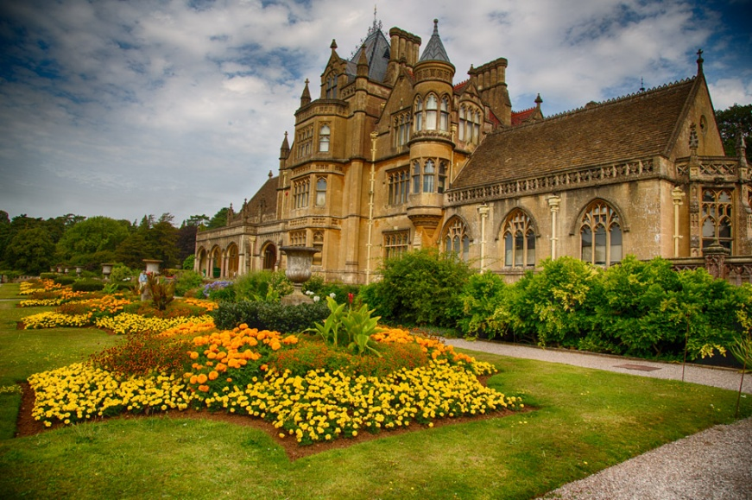
Notes:
Tyntesfield Gardens.

Slide 16
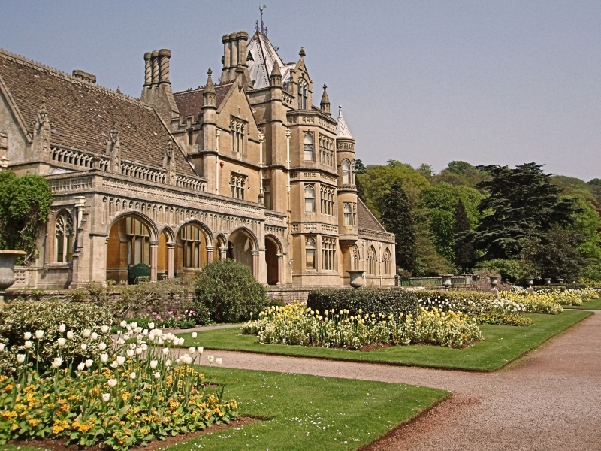
Notes:
Tyntesfield Gardens.

Slide 17
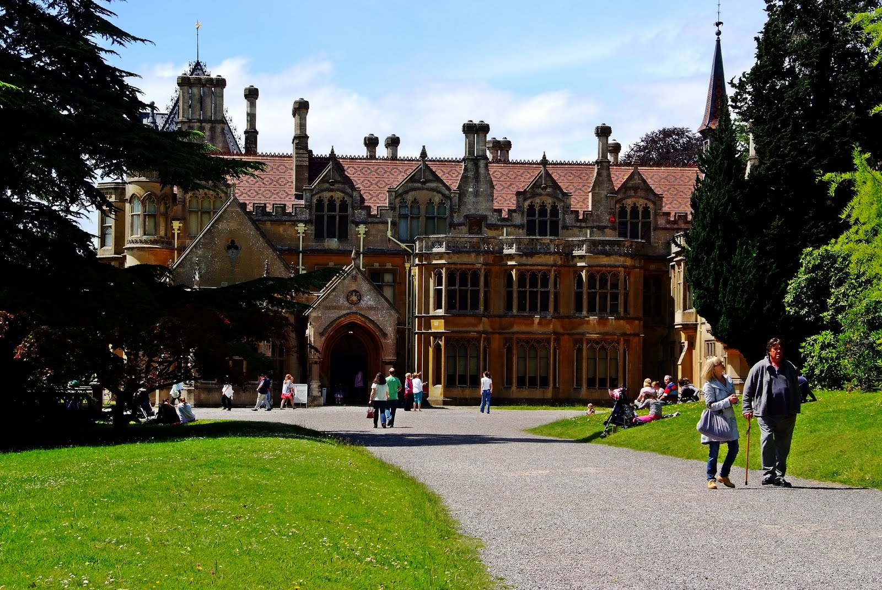
Notes:
Tyntesfield Gardens.

Slide 18
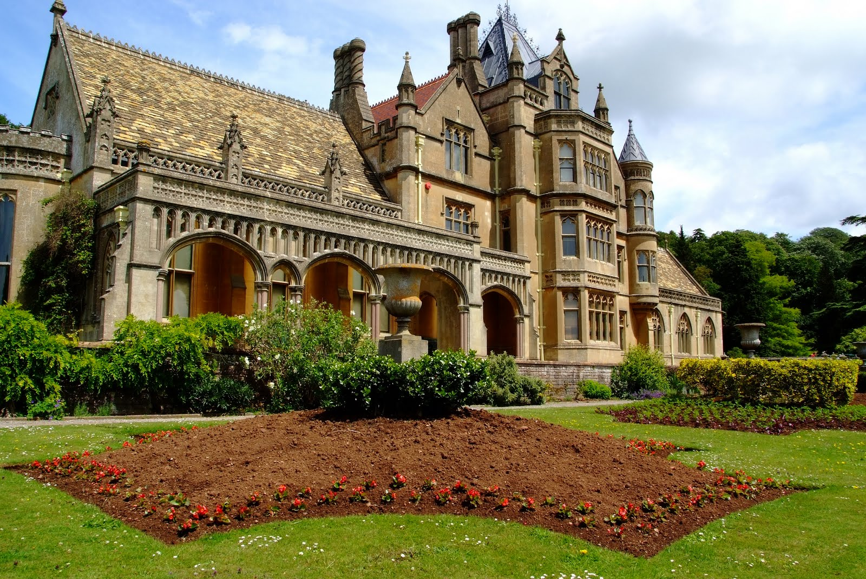
Notes:
Tyntesfield Gardens.

Slide 19
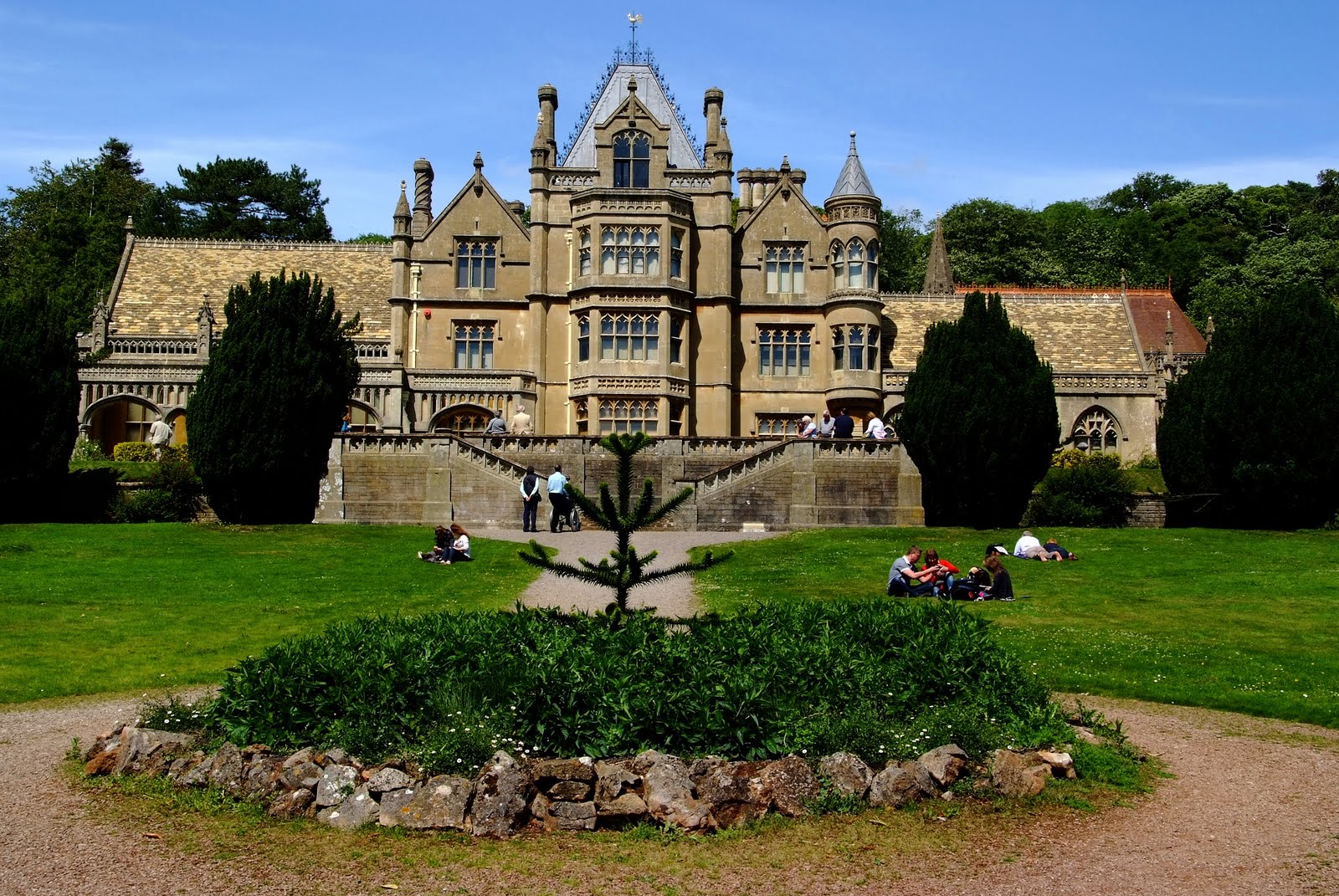
Notes:
Tyntesfield Gardens.

Slide 20
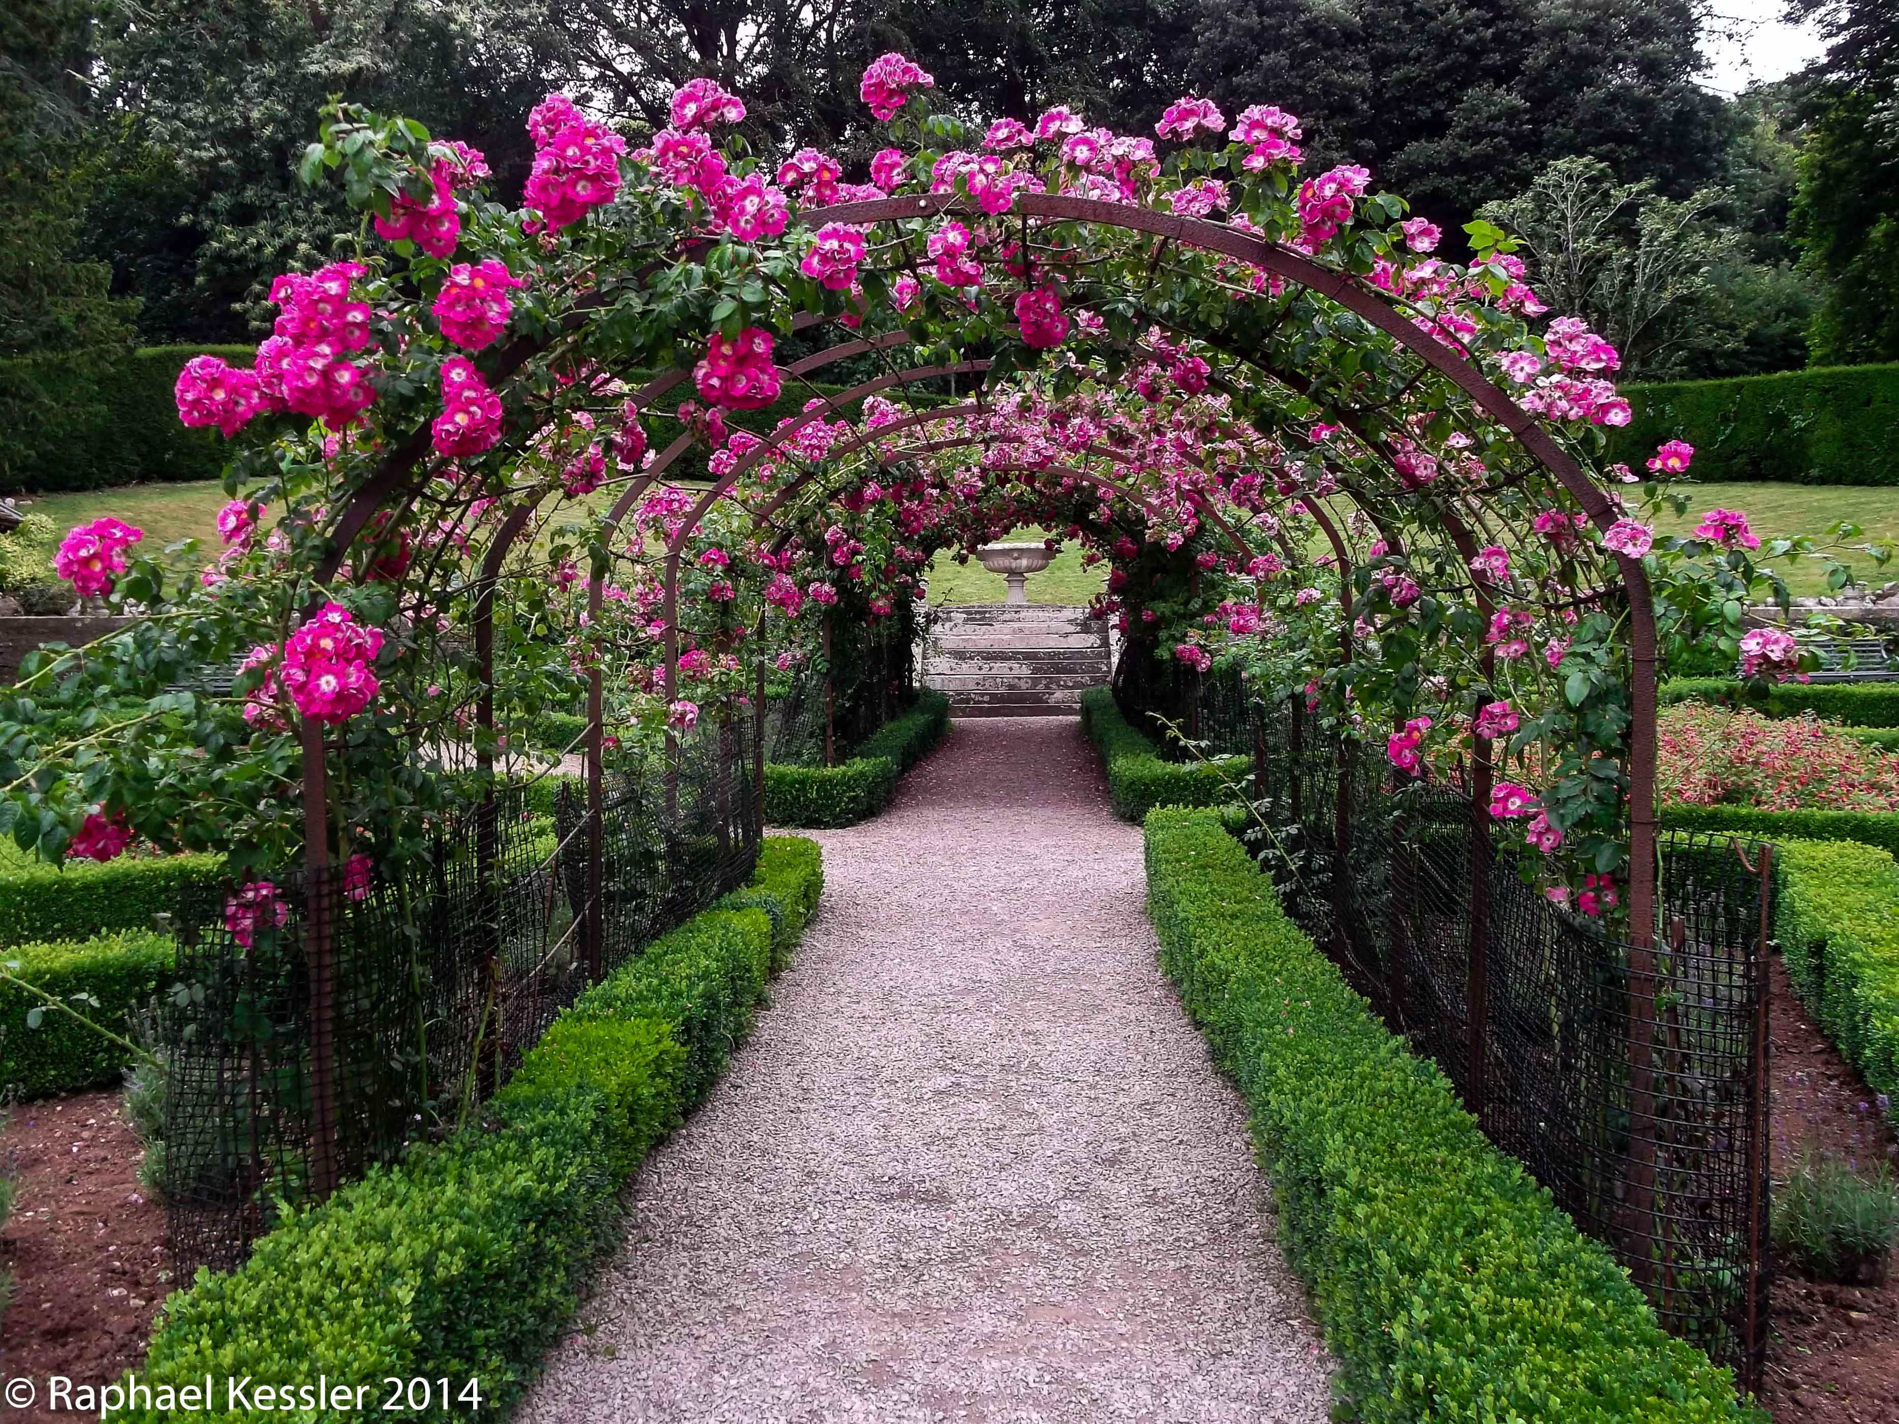
Notes:
Tyntesfield Gardens.

Slide 21
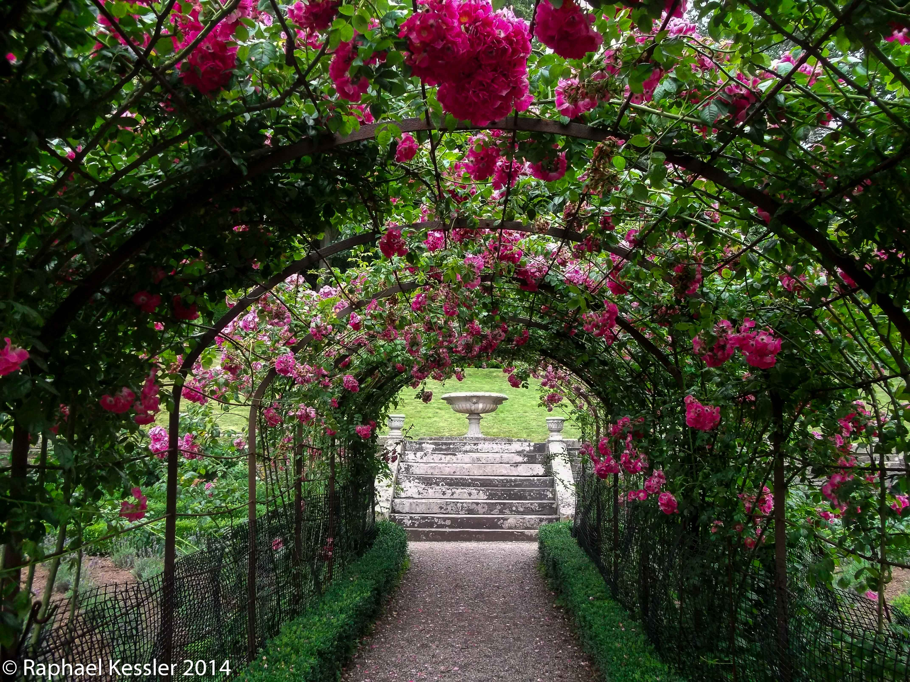
Notes:
Tyntesfield Gardens.

Slide 22
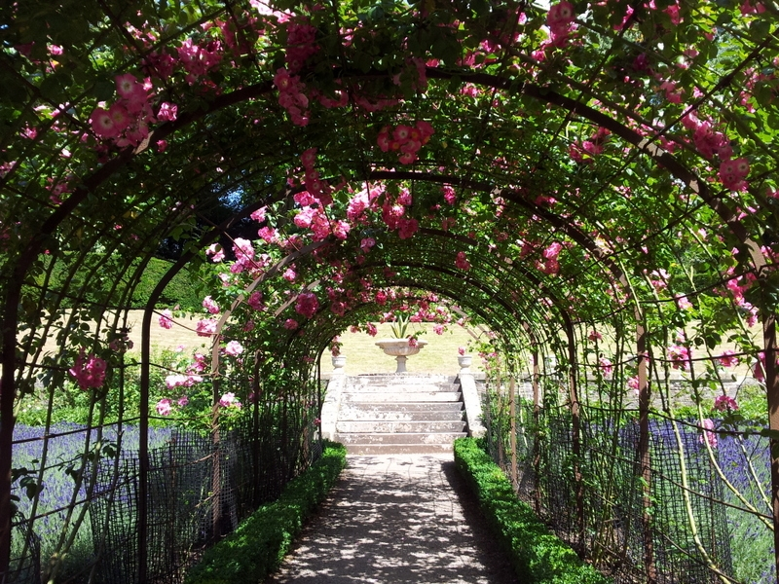
Notes:
Tyntesfield Gardens.

Slide 23
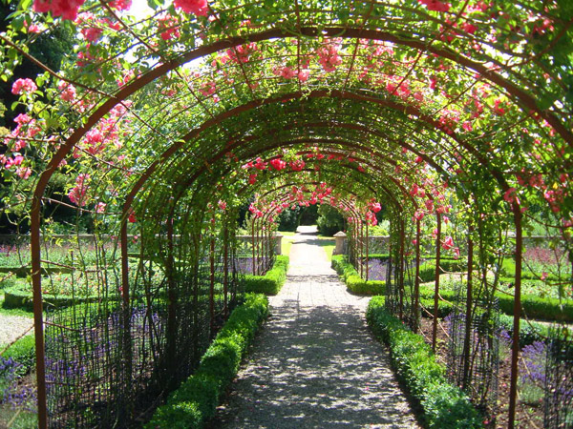
Notes:
Tyntesfield Gardens.

Slide 24
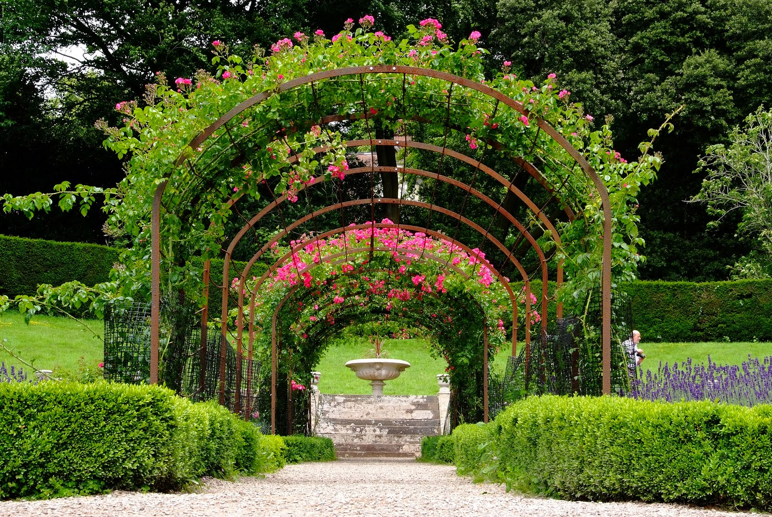
Notes:
Tyntesfield Gardens.

Slide 25
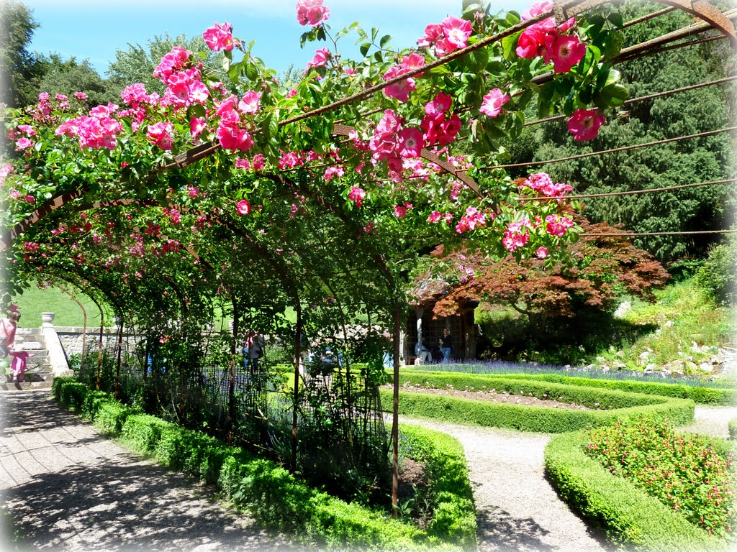
Notes:
Tyntesfield Gardens.

Slide 26
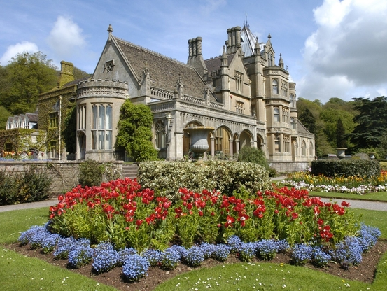
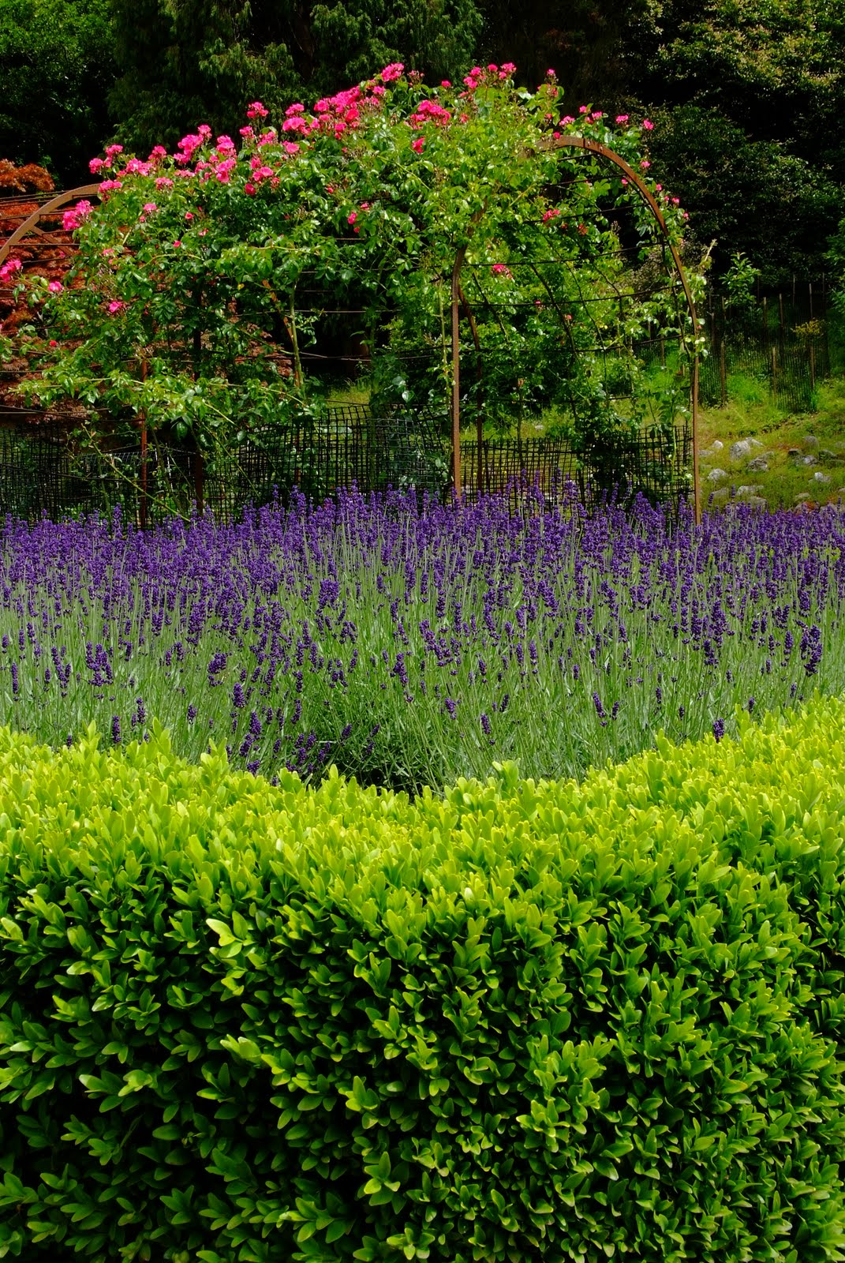
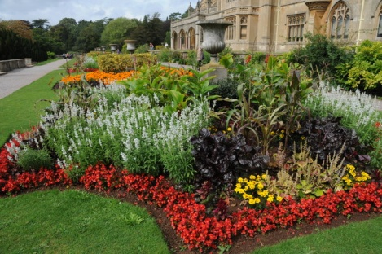
Notes:
Tyntesfield Gardens.

Slide 27
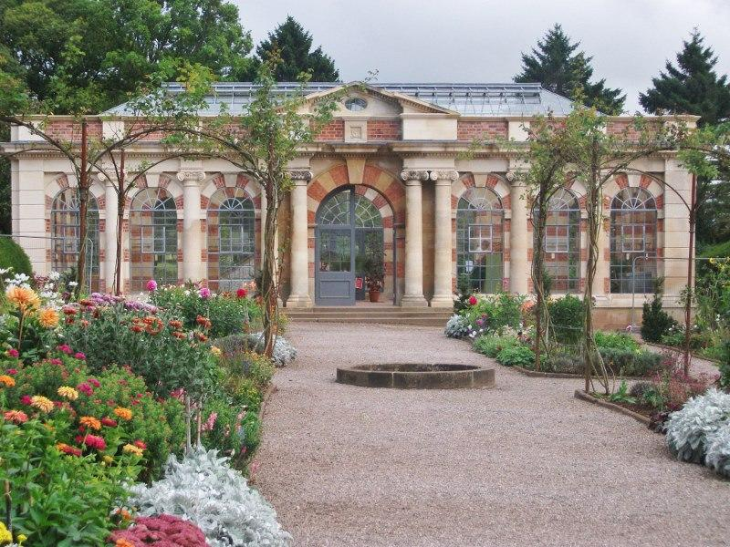
Notes:
Tyntesfield Gardens.

Slide 28
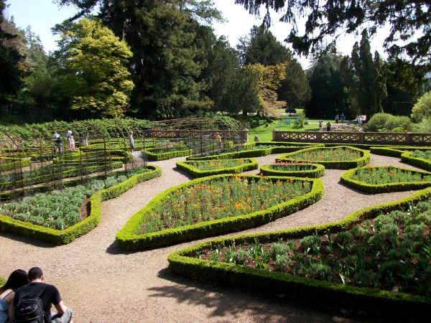
Notes:
Tyntesfield Gardens.

Slide 29
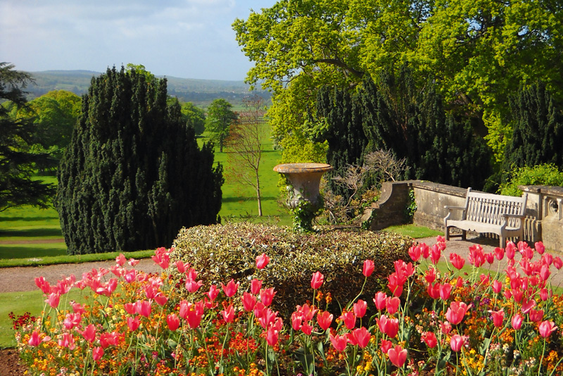
Notes:
Tyntesfield Gardens.

Slide 30
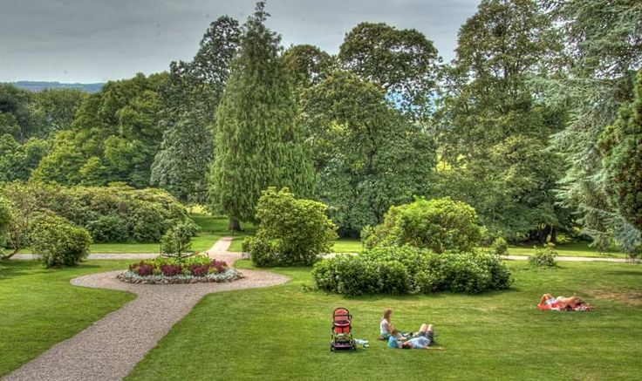
Notes:
Tyntesfield Gardens.

Slide 31
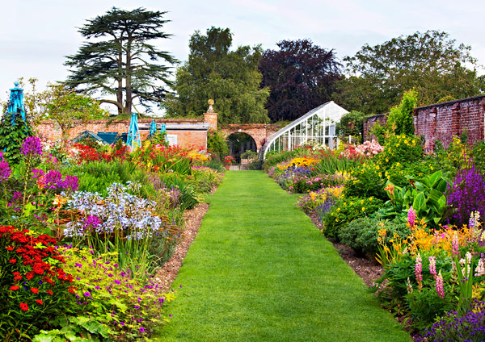
Notes:
Tyntesfield Gardens.

Slide 32
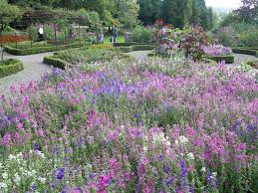
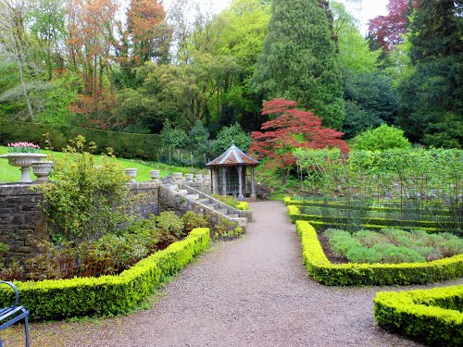
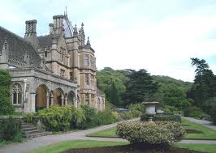
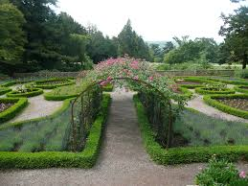
Notes:
Tyntesfield Gardens.

Slide 33
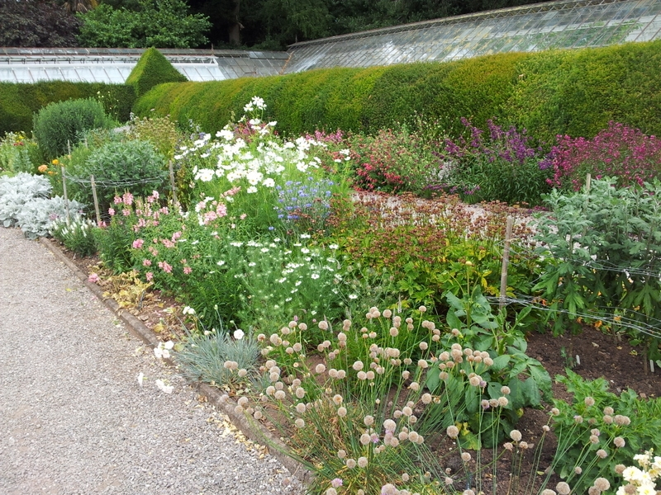
Notes:
Tyntesfield Gardens.

Slide 34
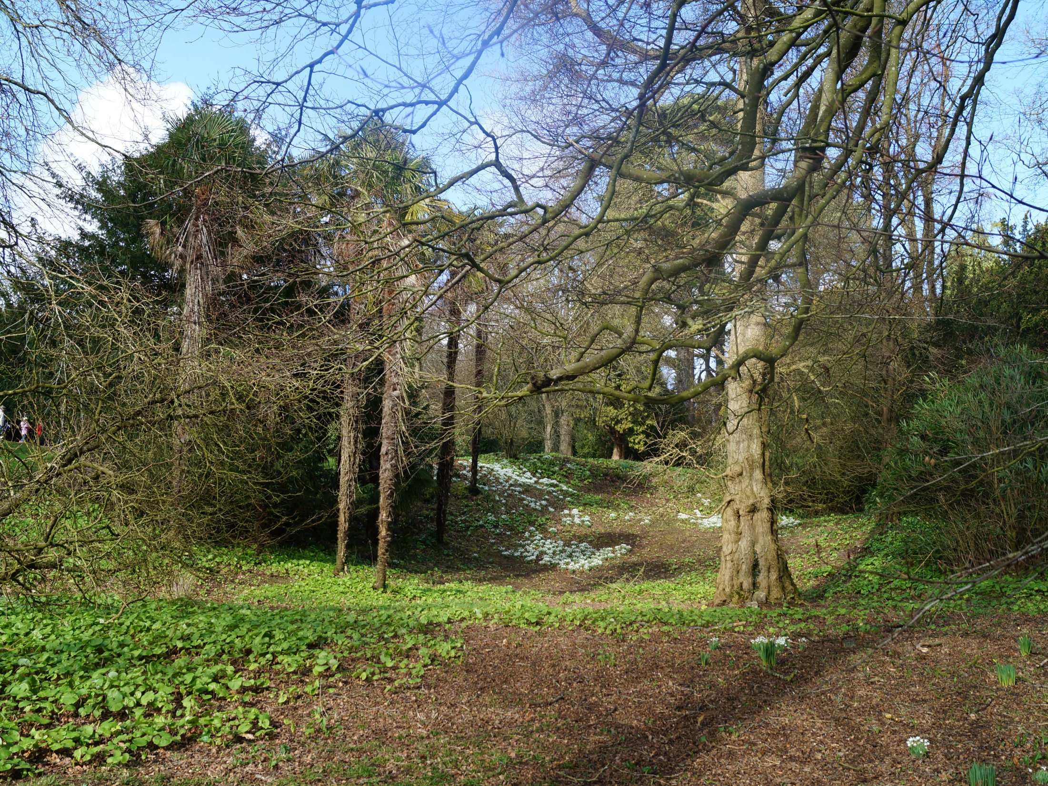
Notes:
Tyntesfield Gardens.

Slide 35
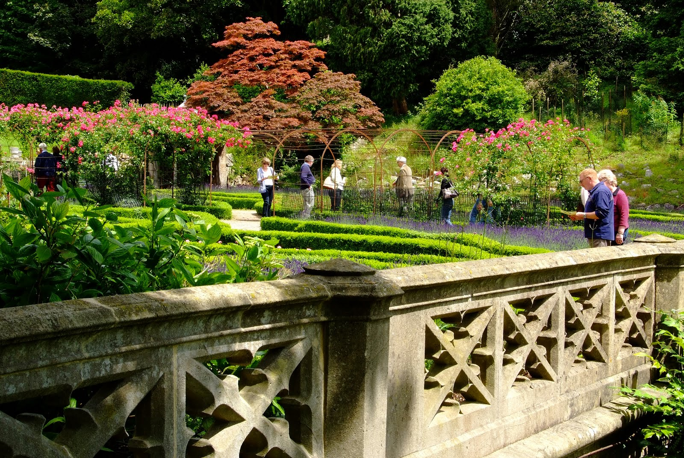
Notes:
Tyntesfield Gardens.

Slide 36
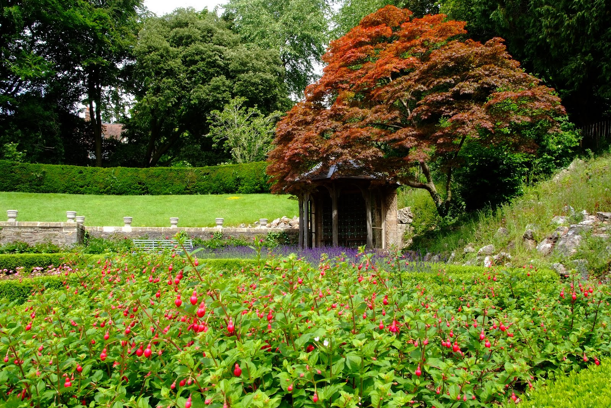
Notes:
Tyntesfield Gardens.

Slide 37
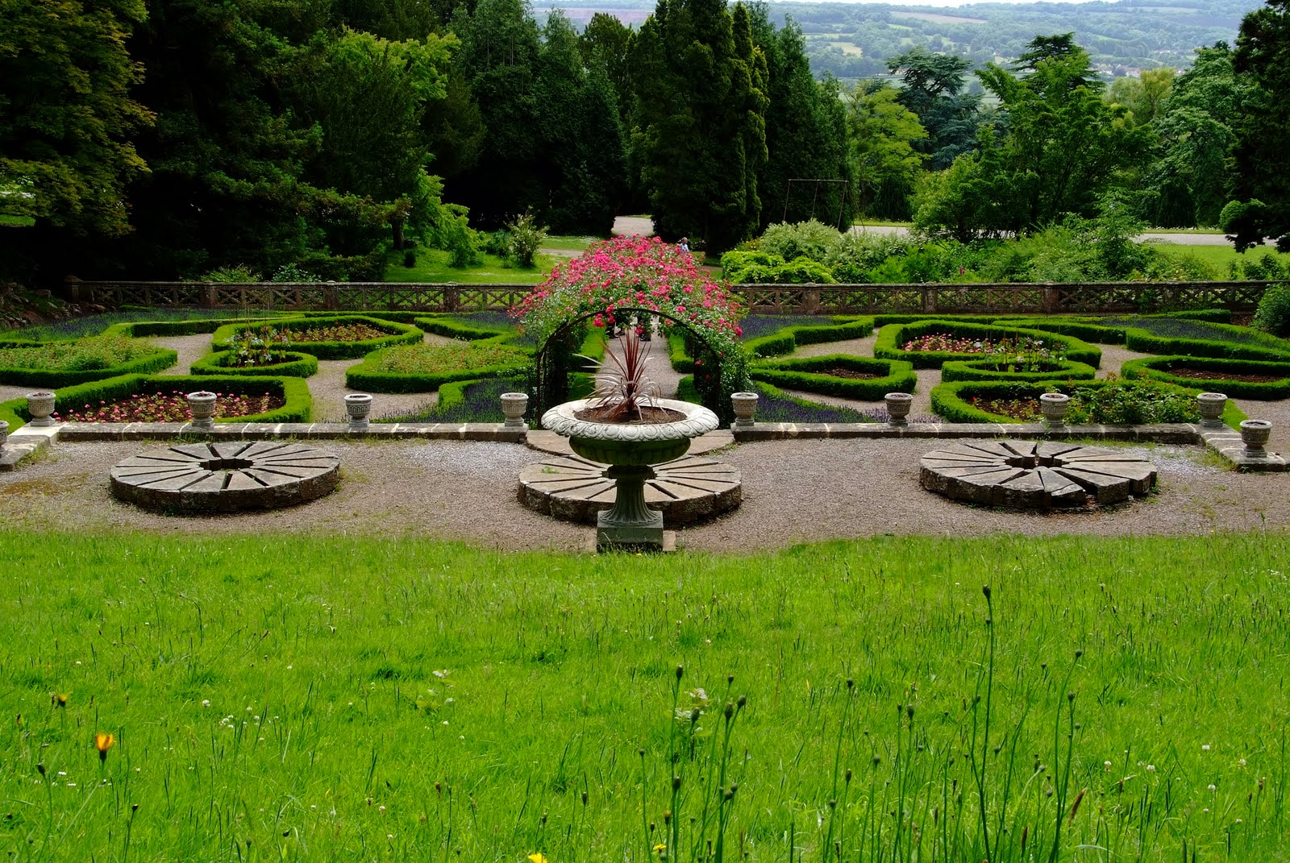
Notes:
Tyntesfield Gardens.

Slide 38
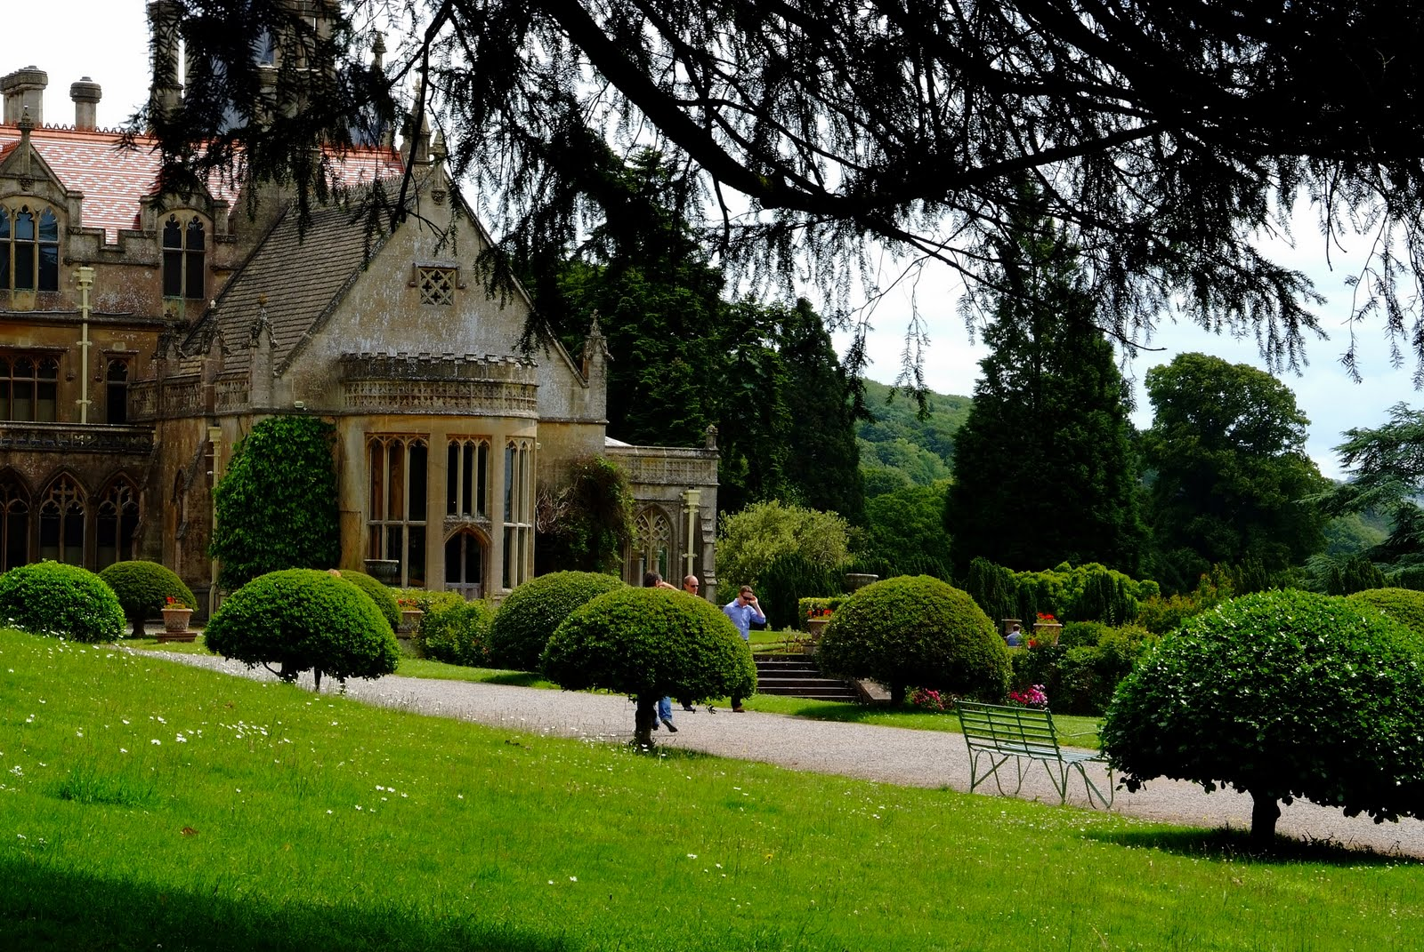
Notes:
Tyntesfield Gardens.

Slide 39
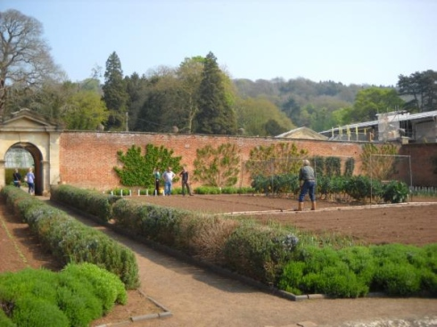
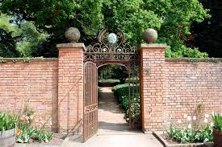
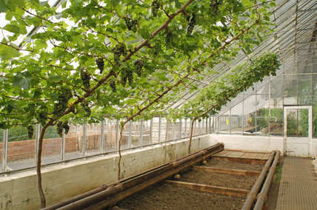
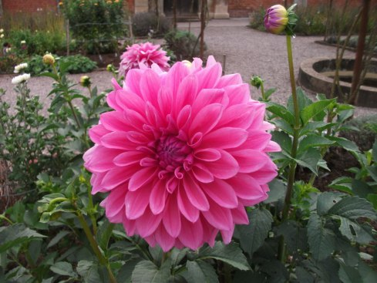
Notes:
Tyntesfield Gardens.

Slide 40

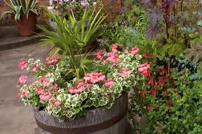
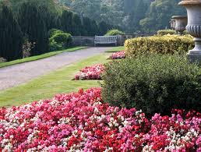
Notes:
Tyntesfield Gardens.

Slide 41
Notes:
Tyntesfield Gardens.

Slide 42




Notes:
Tyntesfield Gardens.

Slide 43

Notes:
Tyntesfield Gardens.

Slide 44

Notes:
Tyntesfield Gardens.-Anemonas

Slide 45

Notes:
Tyntesfield Gardens.-Haya purpura

Slide 46
University of Bristol Botanic Gardens
El Jardín Botánico de la Universidad de Bristol es un jardín botánico situado en Stoke Bishop , Bristol La Universidad de Bristol estableció un jardín botánico en 1882 en el Royal Fort House adyacente a Tyndall Avenue.
Este sitio fue más tarde conocido como el Hiatt Baker Garden.
El sitio del Jardín se utilizó para construir la casa del senado lo que significa que el jardín botánico fue trasladado a un sitio en Braken Hill. En 2002 las colecciones botánicas fueron trasladadas a un sitio en Stoke Bishop opuesto a Churchill Hall.

Slide 47




Notes:
University of Bristol.-Botanic Garden.-kj

Slide 48

Notes:
University of Bristol.-Botanic Garden.-kj

Slide 49

Notes:
University of Bristol.-Botanic Garden

Slide 50

Notes:
University of Bristol.-Botanic Garden.-Victorias

Slide 51

Notes:
University of Bristol.-Botanic Garden.

Slide 52

Notes:
University of Bristol.-Botanic Garden

Slide 53

Notes:
University of Bristol.-Botanic Garden

Slide 54

Notes:
University of Bristol.-Botanic Garden

Slide 55

Notes:
University of Bristol.-Botanic Garden

Slide 56

Notes:
University of Bristol.-Botanic Garden

Slide 57

Notes:
University of Bristol.-Botanic Garden

Slide 58

Notes:
University of Bristol.-Botanic Garden

Slide 59
UPTON HOUSE
Es una casa de campo en Warwickshire UK.
La casa y los jardines están al cuidado de la National Trust.
Contiene la colección Nacional de Asters.
Unos maravillosos jardines rodean la casa.

Slide 60

Notes:
Upton House

Slide 61

Notes:
Upton House

Slide 62

Notes:
Upton House

Slide 63

Notes:
Upton House

Slide 64

Notes:
Upton House

Slide 65

Notes:
Upton House

Slide 66

Notes:
Upton House

Slide 67

Notes:
Upton House

Slide 68

Notes:
Upton House

Slide 69

Notes:
Upton House

Slide 70

Notes:
Upton House

Slide 71

Notes:
Upton House

Slide 72

Notes:
Upton House

Slide 73

Notes:
Upton House

Slide 74

Notes:
Upton House

Slide 75

Notes:
Upton House

Slide 76

Notes:
Upton House

Slide 77

Notes:
Upton House

Slide 78

Notes:
Upton House

Slide 79

Notes:
Upton House

Slide 80

Notes:
Upton House

Slide 81

Notes:
Upton House

Slide 82
Upton Wold.
Ubicado en un hermoso paisaje de Cotswold, este jardín privado oculto se ha creado más de treinta años, originalmente con la ayuda de arquitectos paisajistas Hal Moggridge y el fallecido Brenda Colvin.
Upton Wold Garden goza de una excepcional colección de árboles, arbustos y plantas, y también cuenta con una Colección Nacional de Juglans (Nogal) y de Pterocarya .
Un jardín de interés para cualquier cultivador.

Slide 83




Notes:
Upton Wold.

Slide 84


Slide 85

Notes:
Upton Wold Gardens

Slide 86

Notes:
Upton Wold Gardens

Slide 87

Notes:
Upton Wold Gardens

Slide 88

Notes:
Upton Wold Gardens

Slide 89
Valley Gardens, Harrogate.
La zona se mantuvo en un estado primitivo hasta 1778 cuando los pantanos del campo se convirtió en parte de la famosa callejero de Harrogate - un gran pedazo de tierra común abierta en el centro de la ciudad.
Poco a poco, la zona se ha mejorado y equipado con un sendero sólido en 1847 y los pozos más importantes con piedras Buen nivel de cabezas. La primera bomba de casa para la Magnesia Bueno fue construido en 1858 (actualmente en proceso de una reforma completa) y los arcenes de la senda plantado a un diseño por Surveyor del Consejo, que incorpora características propuestas por un número de otros diseñadores en 1886/7.

Slide 90
La nueva sala de bombeo Magnesia, (ahora el café) fue construido en 1895. Concejal Binns incorporado por la fuerza una gran superficie de terreno consejo en los jardines de derribar la pared que divide a sí mismo una noche en 1911. Posteriormente, el Sun Pavilion y columnatas fueron construidos en esta "extensión" en 1933.
El campo había sido muy mejorada por la adición de circulares macizos de flores y paseos en la década de 1920. Después de la Segunda Guerra Mundial una amplia variedad de especímenes botánicas y se plantaron en 1957 que el Jardín Botánico de Christchurch en Nueva Zelanda generosamente donó y que fueron plantados en el Jardin de Nueva Zelanda Jardín, construido para este fin.

Slide 91
Estos han sido rediseñados en 2010 y ahora incluyen tallas de madera. La colección botánica de plantas trepadoras ha llevado a replantearse el columnatas, la restauración de parte del concepto original de las pasarelas atractivas y protegidas en los jardines. Los Jardines del Valle fue la casa de la primavera Flower Show Harrogate durante casi setenta años.
Los Jardines del Valle y los pinares cubren unas 17 hectáreas y para exhibir rarezas alpinas en primavera, un romántico rododendro dell, displays de cama de temporada, y una pantalla de dalia magnífica a finales de verano.

Slide 92
Parte de los Jardines del Valle se conocen como campo de pantanos, donde se cree que un mayor número de fuentes de agua mineral salen a la superficie que cualquier otro lugar conocido en la tierra.
36 de 88 pozos minerales de Harrogate se encuentran dentro de los jardines, sin dos que sean semejantes.
Jardines del Valle son un parque público.

Slide 93

Notes:
Valley Gardens, Harrogate.-

Slide 94

Notes:
Valley Gardens, Harrogate.-

Slide 95

Notes:
Valley Gardens, Harrogate.-

Slide 96

Notes:
Valley Gardens, Harrogate.-

Slide 97

Notes:
Valley Gardens, Harrogate.-

Slide 98


Slide 99

Notes:
Valley Gardens, Harrogate.-

Slide 100

Notes:
Valley Gardens, Harrogate.-

Slide 101

Notes:
Valley Gardens, Harrogate.-

Slide 102

Notes:
Valley Gardens, Harrogate.-

Slide 103




Notes:
Valley Gardens, Harrogate.-

Slide 104



Notes:
Valley Gardens, Harrogate.-

Slide 105
Notes:
Valley Gardens, Harrogate.-

Slide 106

Notes:
Valley Gardens, Harrogate.-

Slide 107

Notes:
Valley Gardens, Harrogate.-

Slide 108

Notes:
Valley Gardens, Harrogate.-

Slide 109




Notes:
Valley Gardens, Harrogate.-

Slide 110

Notes:
Valley Gardens, Harrogate.-

